Slide 1




Bewerbungsverfahren SamtpfotenRein
Workshop zu KI im Personalwesen
Notes:
1.7.2013
Alle Bilder sind von Canva.
Mit Canva Pro Version erstellt.
Nutzungsbedingungen: https://www.canva.com/de_de/help/licenses-copyright-legal-commercial-use/
Jede Pro-Lizenz erlaubt dir die Verwendung des Inhalts in einem Design Du musst also jedes Mal, wenn du denselben Pro-Inhalt in einem neuen Design nutzen möchtest, erneut zahlen und eine neue Lizenz hierfür erhalten. Falls du über ein Canva Pro- oder Canva für Teams-Abonnement verfügst, wird dir jedes Mal automatisch eine neue Lizenz erteilt, wenn du den Pro-Inhalt in einem neuen Design verwendest.
‹#›

Slide 2









Studiengang Wirtschaftsinformatik
Hochschule für Technik und Wirtschaft Berlin
IT
BWL
Schnittstelle

Slide 3
Studiengang Wirtschaftsinformatik
Hochschule für Technik und Wirtschaft Berlin
Was euch erwartet:
    Programmierung
    Betriebswirtschaft
    Projektarbeit
    Fachpraktikum
    Soft Skills...
Karrieremöglichkeiten:
    IT-Consulting
    Softwareentwicklung
    Projektmanagement
    Datenanalyse und Business Intelligence
    Cybersecurity-Expert*in...
Weibliche Role Models in der Tech-Welt:
    Sheryl Sandberg: Ehemalige COO von Facebook (jetzt Meta)
    Susan Wojcicki: Als CEO von YouTube
    Gwynne Shotwell: Präsidentin und COO von SpaceX...
Notes:
1.7.2013
Was erwartet dich?
Inhalt: Das Studium der Wirtschaftsinformatik an der HTW Berlin bietet eine breite Palette an Fachwissen, das sowohl betriebswirtschaftliche Grundlagen als auch tiefgehende IT-Kenntnisse umfasst. Hier sind einige Kernbereiche:
Programmierung: Du lernst, wie man Software von Grund auf entwickelt. Das beginnt bei den Grundlagen der Programmierung im ersten Semester und führt über angewandte Programmierung bis hin zu spezialisierten Themen wie Web- und Datenbanktechnologien.
Betriebswirtschaft: Neben IT-Skills bekommst du Einblicke in die Welt der Wirtschaft, lernst, wie Unternehmen funktionieren, von Buchführung über Unternehmensmanagement bis hin zu Marketingstrategien.
Projektarbeit und Praktikum: Ein besonderer Fokus liegt auf der Anwendung deines Wissens in der Praxis. Ein 15-wöchiges Fachpraktikum im 4. Semester gibt dir die Möglichkeit, echte Berufserfahrung zu sammeln und das Gelernte in realen Projekten anzuwenden.
Soft Skills: Kommunikation, Teamarbeit und Konfliktmanagement sind essentiell für deinen Erfolg in der Wirtschaftsinformatik. Diese Fähigkeiten werden in speziellen Modulen geschult.
Was man später mit Wirtschaftsinformatik machen kann
Karrieremöglichkeiten: Mit einem Bachelor in Wirtschaftsinformatik stehen dir viele Türen offen. Die Fähigkeit, sowohl technische als auch wirtschaftliche Probleme zu lösen, macht dich zu einem wertvollen Mitglied in nahezu jedem Unternehmen. Hier einige Beispiele für Karrierewege:
IT-Consulting: Berate Unternehmen, wie sie ihre IT-Strukturen optimieren können, um effizienter und profitabler zu arbeiten.
Softwareentwicklung: Entwirf und entwickle maßgeschneiderte Softwarelösungen, die spezifische Bedürfnisse von Unternehmen erfüllen.
Projektmanagement: Übernehme die Leitung von Projekten, die sowohl technische als auch betriebswirtschaftliche Aspekte umfassen, und stelle sicher, dass diese erfolgreich abgeschlossen werden.
Datenanalyse und Business Intelligence: Werte Unternehmensdaten aus, um wichtige Einblicke zu gewinnen, die zur Strategieentwicklung und Entscheidungsfindung beitragen.
Cybersecurity-Experte: Schütze die wichtigen Informationen eines Unternehmens vor digitalen Bedrohungen und Angriffen.
Weibliche Role Models in der Tech-Welt
Sheryl Sandberg: Ehemalige COO von Facebook (jetzt Meta), ist eine der bekanntesten Führungskräfte in der Technologiebranche. Sie hat sich für die Förderung von Frauen am Arbeitsplatz eingesetzt und das berühmte Buch „Lean In“ geschrieben, das Frauen ermutigt, Führungspositionen anzustreben.
Susan Wojcicki: Als CEO von YouTube hat sie eine der meistbesuchten Websites der Welt geleitet. Ihre Karriere bei Google – von den Anfängen in ihrem Garagenbüro bis zur Führungsrolle bei YouTube – zeigt, dass Frauen an der Spitze einflussreicher Tech-Unternehmen stehen können.
Gwynne Shotwell: Präsidentin und COO von SpaceX, spielt eine zentrale Rolle bei der Gestaltung der Zukunft der Raumfahrt. Ihre Arbeit hilft nicht nur, die Grenzen der Raumfahrttechnologie zu erweitern, sondern zeigt auch, dass Frauen führende Rollen in jedem Bereich, einschließlich der Luft- und Raumfahrt, einnehmen können.
Begriffe:
Der Begriff "COO" steht für Chief Operating Officer und bezeichnet die Position des Betriebsleiters oder Geschäftsführers in einem Unternehmen. Diese Rolle ist typischerweise für das Tagesgeschäft und die operative Leitung des Unternehmens zuständig. Der COO arbeitet oft eng mit dem CEO (Chief Executive Officer) zusammen, der die höchste Position im Unternehmen innehat und für die Gesamtstrategie und Richtung des Unternehmens verantwortlich ist.
Warum ich?
hohe Nachfrage, vielseitige Karrierewege, überdurchschnittliches Einkommen, globale Möglichkeiten..
-beides fand ich interessant
-doch nur eines der beiden..IT zu trocken, BWL zu viel auswendig lernen..
-gutes Gehalt
-Hochschule ist mehr praxisorientiert
‹#›

Slide 4
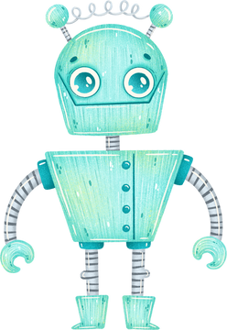

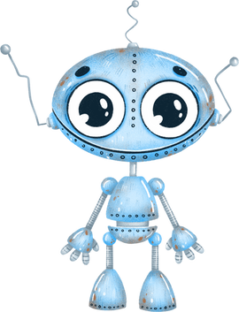
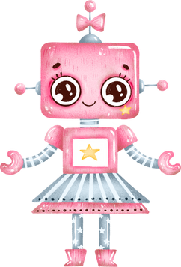

Agenda
    Was ist eine KI? (Künstliche Intelligenz)
    KI im Bewerbungsprozess
    Manuelles Bewerber*innen-Ranking
    Diskussion des manuellen Rankings
    KI-basiertes Bewerber*innen-Ranking
    Diskussion des KI-basierten Rankings
    Abschlussrunde und Reflexion

Slide 5

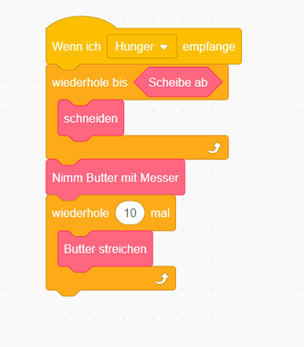


Wie kann man einem Computer etwas beibringen?
Programmieren
Künstliche Intelligenz
(lernt selbst)
Notes:
Wir alle kennen und nutzen Computer – das sind technsiche Geräte, die Aufgaben erfüllen. Wie können wir den Geräten denn diese Aufgaben beibringen?
`
Programmieren: Wir schreiben Programme, die ganz genau jeden Schritt vorgeben, wie etwas getan werden muss.
Das funktioniert auch beim Lernen von Menschen: Wir geben einzelne Schritte mehr oder weniger genau vor
Butterbrot schmieren.
Bedingung, Ablauf (Algorithmus) mit einigen Wiederholungen.
2. Wir können Computer aber auch dazu bringen, selbstständig zu lernen. Das nennen wir dann „Künstliche Intelligenz“
→ Wie funktioniert das?
5

Slide 6
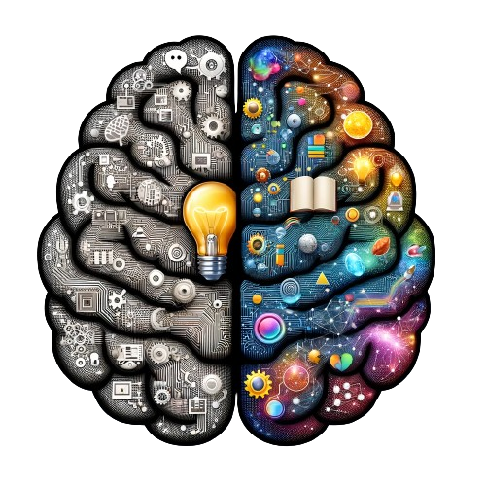
Was ist eine KI?
CPU
Daten
Schaltkreise
Lernen
Code
Anpassen
Netzwerke
Vorhersagen
Notes:
1.7.2013
CPU-Kern: Verarbeitungszentren eines Computers – KI rechnet und berechnet
Schaltkreis: KI ist auf Computer angewiesen also auf das gesamte Paket von CPU, Platinen, Elektrobauteile – für jede KI-Anwendung, die wir über das Internet aufrufen, muss irgendwo ein Computer stehen und rechnen
Code allgemein: KI führt Berechnungen durch – etwas muss programmiert werden
Netzwerkverbindungen: KI-Systeme sind in der Regel verbunden mit anderen Computern, bspw. Das Internet: Daten und Ergebnisse warden so ausgetauscht.
KI ist zuerst wie ein Computer: Sie nutzt Prozessoren zum Rechnen, Schaltkreise und Platinen, basiert auf Programmcode und ist mit anderen Rechnern vernetzt, bspw. Über das Internet.
Daten: KI benötigt informationen über die Welt und die Dinge, die sie lernen soll und die sie dann auch verarbeiten soll
KI lernt – wie gesagt – aus den Daten und kann sich dadurch an verfügbare und neue Informationen anpassen
Wenn ich nun einer KI, die gelernt hat, -- zum Beispiel Bilder von Katzen und Hunden ein Foto zeige, dann kann die KI Unterscheidungen treffen, sie kann Vorhersagen treffen.
Welche Beispiele von KI Nutzung kennt ihr denn?
‹#›

Slide 7
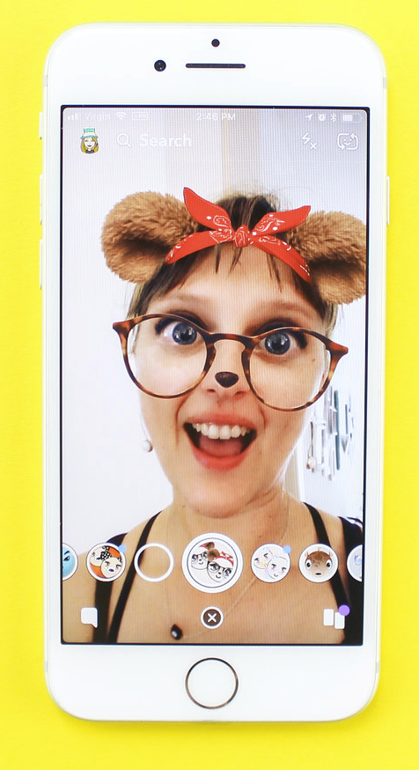
Beispiel: Social Media Filter
snapchat filter von Stock Catalog lizensiert unter CC BY 2.0
Notes:
7

Slide 8
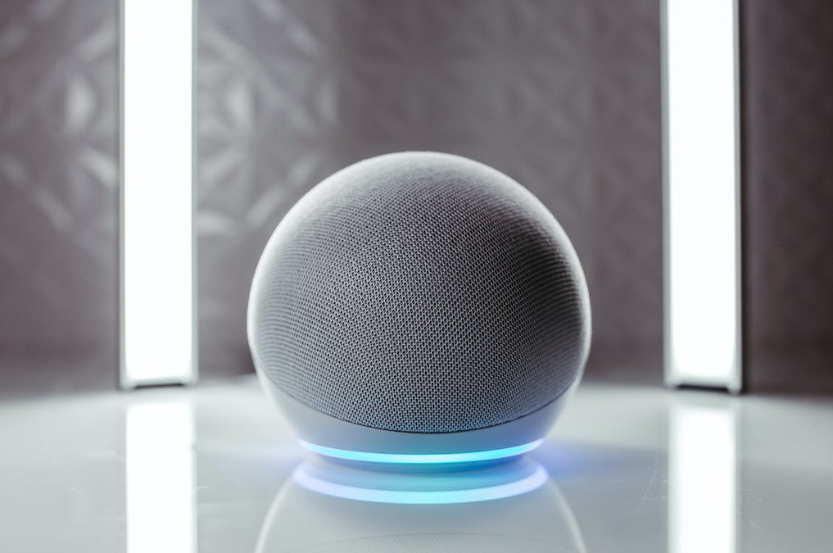

Beispiel: Assistenzsysteme

Slide 9
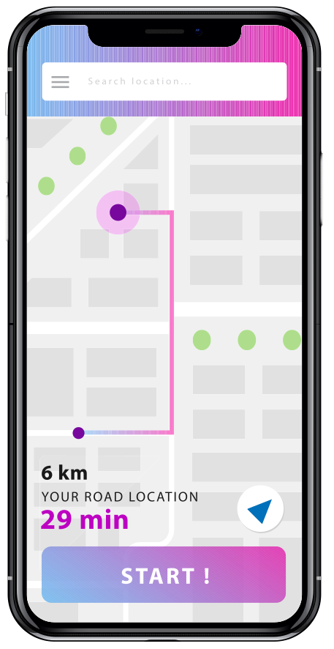
Beispiel: Navigationsapps
Cartography Vectors by Vecteezy

Slide 10
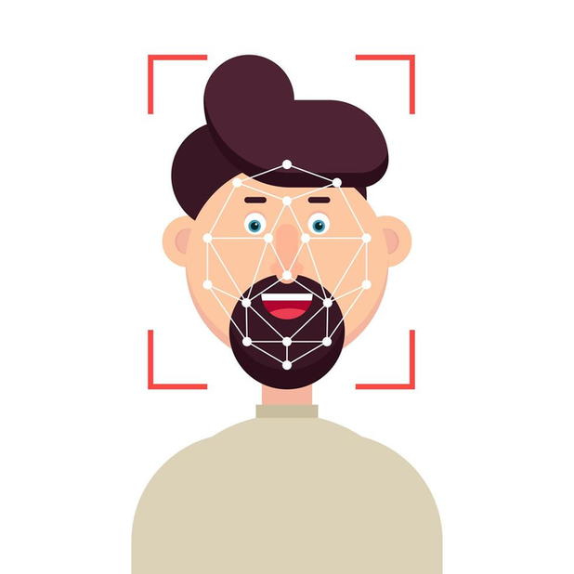
Beispiel: Face ID
Face Vectors by Vecteezy

Slide 11




Unterschiede zwischen Kriterien und Vorurteilen im Bewerbungsprozess
Kriterien:
  Berufserfahrung und Bildungsniveau
  Fähigkeiten und Kompetenzen
  Sprachliche Ausdrucksfähigkeit
Vorurteile:
  Äußerlichkeiten
  Ähnlichkeits-Vorurteil
  Konfirmationsbias
Notes:
Bildquellen (Attribution nicht notwendig):
https://pixabay.com/vectors/rocket-space-earth-launch-7774875/
https://pixabay.com/vectors/database-icon-mobile-technology-2389207/
https://pixabay.com/vectors/covid-19-epidemic-locked-down-5310346/
12

Slide 12









Herausforderungen der KI bei der Bewerberauswahl
KI spiegelt die Daten wider, mit denen sie trainiert wurde. Voreingenommene Daten
= Voreingenommene KI.
Geschwindigkeit
Datafizierung
Objektivität
Voreingenommenheit
Notes:
1.7.2013
Aber: Sind KI Systeme so objektiv? Das heißt, sind sie unvoreingenommen? Sind sie unvoreingenommener als Menschen?
Das ist eine schwierige Frage:
KI lernt aus vielen vielen Daten, die vielleicht selbst schon Ungleichheit abbilden
Die Menschen besitzen Vorurteile – explizit oder implizit: Das fließt wiederum in die Entwicklung von Technik ein und auch in die Daten, mit der wir die KI trainieren
Wenn wir zum Beispiel bei einem großen Unternehmen alle Bewerbungen der lezten 50 Jahre heranziehen, dann können wir feststellen, dass sich früher vor allem Frauen weniger häufig beworben haben, dass sie weniger häufig höhere Schulausbildungen genossen haben usw.
Das könnte bei der KI den falschen Eindruck erwecken, dass Frauen in weniger anspruchsvollen Jobs arbeiten.
(Oder Beispiel Elternzeit)
KI kann auch diskriminieren, wenn sie beispielsweise bestimmte Gruppen bevorzugt oder andere Gruppen benachteiligt. Das muss gar nicht mal vorsätzlich geschehen; das liegt häufig an der Qualität der Daten mit der die KI trainiert wird.
In Bewerbungsprozessen ist das aber fatal:
-
‹#›

Slide 13





KI im Bewerbungsprozess
Wie KI-Systeme Bewerbungen analysieren
Berufserfahrung
Abschluss
Fähigkeiten
Notes:
1.7.2013
Visualisierung:
Icons oder kleine Bilder, die Bildung (z.B. ein Diplom), Erfahrung (eine Uhr oder ein Kalenderblatt), Fähigkeiten (Werkzeug oder Zahnräder) und Schlüsselwörter (Lupe über einem Dokument) darstellen.
Erklärender Text (Stichpunkte):
"KI-Systeme scannen Bewerbungen nach bestimmten Kriterien.“
Sie sammeln Informationen aus den Unterlagen (Lebenslauf: Stationen, Abschlüsse, Interessen, usw.
"Sie suchen nach Bildungsniveau, Erfahrung und bestimmten Fähigkeiten.“
Sie können u.a. auch das Anschreiben analysieren (wie ist der Ton? Freundlich, interessiert, motiviert für die Bewerbung) oder auch Soft Skills bewerten.
"Ziel: Ein schnellerer und objektiver Auswahlprozess."
‹#›

Slide 14






Vorurteile bei der Datenerzeugung
Realität
Stichprobe
Datensatz
Trainings-daten
Repräsenta-tions-Bias
Mess-Bias
Historischer
Bias
Testdaten
Grafik basierend auf Suresh, Harini; Guttag, John (2021): A Framework for Understanding Sources of Harm throughout the Machine Learning Life Cycle.
Notes:
Bildquellen (Attribution nicht notwendig):
https://pixabay.com/vectors/rocket-space-earth-launch-7774875/
https://pixabay.com/vectors/database-icon-mobile-technology-2389207/
https://pixabay.com/vectors/covid-19-epidemic-locked-down-5310346/
12

Slide 15









Datensatz
Vorurteile bei der Erstellung & Nutzung von Modellen
Algorith-mischer Bias
Modell
Nutzung
Trainings-daten
Einsatz-Bias
Evaluations-Bias
Aggregations-Bias
Feedback-schleife
Testdaten
Grafik basierend auf Suresh, Harini; Guttag, John (2021): A Framework for Understanding Sources of Harm throughout the Machine Learning Life Cycle.

Slide 16



Manuelles Bewerber*innen-Ranking
2
    die 5 Bewerbungen sollen nach eigenen Kriterien gerankt werden
    es gibt kein richtig und kein falsch
    danach erfolgt eine Diskussion
Notes:
1.7.2013
Wir haben für Euch nun eine Gruppenarbeit vorbereitet. Wir bitten Euch, dass ihr die Ausschreibung und die fünf Bewerbungen dazu durchseht und Euch dann gemeinsam darüber Gedanken macht, wie ihr sie in eine Reihenfolge bringt.
Wer past am Besten auf die Stelle mit seiner Bewerbung?
‹#›

Slide 17
Stellenausschreibung
Industriekaufleute (w/m/d)
Was lernst du in deiner Ausbildung?
In deiner Ausbildung bei der Samtpfotenrein GmbH erhältst du Einblicke in verschiedene Abteilungen wie Einkauf, Buchhaltung, Vertrieb und Personal. Du wirst Kenntnisse im Kauf von Produkten und Dienstleistungen, Führung von Verhandlungen, Kontrolle von Ausgaben und weiteren kaufmännischen Prozessen erwerben.
Ausbildungsdauer
3 Jahre (mit der Möglichkeit zur Verkürzung auf 2,5 Jahre)
Hauptaufgaben
  Personalplanung und -bedarfsermittlung
  Bestellabwicklung und Lagerverwaltung
  Warenlogistik und Produktionskontrolle
  Erstellung von Preisstrukturen und Kalkulationen
  Finanzbuchhaltung und Kostenanalyse
  Was solltest du mitbringen?
  Mittlerer Schulabschluss mit soliden Leistungen in Deutsch und Mathematik
  Klare Kommunikationsfähigkeit und Verhandlungsgeschick
  Starkes Interesse an Geschäftsprozessen und kaufmännischen Tätigkeiten
  Sicherer Umgang mit Zahlen
  Organisatorische Fähigkeiten und Teamgeist
  Bereitschaft zur beruflichen Weiterentwicklung
  Sorgfältige, verlässliche Arbeitsweise und positives Auftreten
  Deine Rolle nach der Ausbildung
  Nach erfolgreichem Abschluss deiner Ausbildung wirst du für Aufgaben wie die Erstellung von Jobanzeigen, Auswahl von Kandidaten, Koordination von Bestellungen und Überwachung von Lieferungen zuständig sein. Du wirst auch das Finanzmanagement deines Arbeitsbereichs übernehmen.
Notes:
1.7.2013
Wir haben für Euch nun eine Gruppenarbeit vorbereitet. Wir bitten Euch, dass ihr die Ausschreibung und die fünf Bewerbungen dazu durchseht und Euch dann gemeinsam darüber Gedanken macht, wie ihr sie in eine Reihenfolge bringt.
Wer past am Besten auf die Stelle mit seiner Bewerbung?
‹#›

Slide 18
Manuelles Bewerber*innen-Ranking
  Wie habt ihr entschieden?
  Was waren eure Beweggründe?
  Was ist euch aufgefallen?
Notes:
1.7.2013
‹#›

Slide 19

KI-basiertes Bewerber*innen-Ranking
Durchführung
1. Bewerbungsprozess in beiden Rollen durchspielen
Bewerber*in
Personaler*in
    lesen sich die Stellenanzeige durch
    schicken die Bewerbung B001 ab und gegebenfalls noch eine eigene
    lesen sich die Stellenanzeige durch
    analysieren das Ranking
    suchen die Vorurteile
B001: Jamie
B002: Robin
B003: Alex
B004: Samantha
B005: Casey
Notes:
1.7.2013
‹#›

Slide 20
KI-basiertes Bewerber*innen-Ranking
Durchführung
2. Diskussion (Reflexionsfragen)
  Auf welche Ergebnisse kommt das Ranking? Gab es Überraschungen?
  Wie empfandest du die Aufgabe, verborgene Vorurteile zu identifizieren? War es einfach oder herausfordernd?
  Welche Aspekte in der KI-Bewertung sind dir besonders wichtig oder besorgniserregend?
  Wie denkt ihr darüber, dass der Computer Bewerbungen bewertet?
Notes:
1.7.2013
‹#›

Slide 21
Lösung der 3 Vorurteile
1. Lösung: Schulabschluss. "Abitur" erhält sehr viele Punkte.
2. Lösung: Alter. Für Bewerber*innen über 20 Jahre gibt es Punktabzüge.
3. Lösung: Teamsportart. Ausübung einer Teamsportart wie Achterrudern führt zu zusätzlichen Punkten für Teamfähigkeit.
Notes:
1.7.2013
‹#›

Slide 22
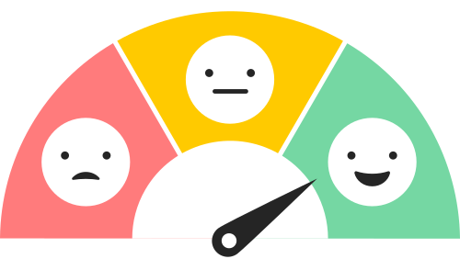

Abschlussrunde und Reflexion
Fragen?
Was wurde gelernt?
Feedback?
Notes:
1.7.2013
‹#›

Slide 23

Danke fürs Mitmachen!
Notes:
1.7.2013
‹#›

